Slide 1
Podrška mikrokvalifikacijama u visokom obrazovanju
Dr. sc. Ognjen Orel, pomoćnik ravnatelja
Sveučilišni računski centar - Srce

Slide 2
Što činimo u Srcu za mikrokvalifikacije u visokom obrazovanju?
Podrška u formalnim postupcima vezanim za standarde kvalifikacija
Podrška u administrativnom dijelu poslovanja sa studentima / polaznicima
Podrška u izvedbi programa – digitalne značke

Slide 3
Kvalifikacije u HKO-u
Standarde kvalifikacija na svim razinama HKO-a predlažu zainteresirani predlagatelji
Zakonom o HKO-u je predviđeno standardiziranje kako cjelovitih, tako i djelomičnih kvalifikacija
Trenutno stanje u Informacijskom sustava Registra HKO-a:
170 standarda kvalifikacija
460 standarda zanimanja

Slide 4
Aktualno stanje u ISRHKO
Razina | Cjelovita | Djelomična
1 –5 | 108 | 42
6 –8 | 19 | 1

Slide 5
Programi cjeloživotnog učenja u ISVU
Podrška provođenju programa cjeloživotnog učenja u ISVU od 2017./18.
Program:
može imati obavezne i izborne predmete koji nose ECTS-e
se ne grana na smjerove i sl.
može imati završni rad
može se izvodi proizvoljno dugo i više puta u ak. god.

Slide 6
Programi cjeloživotnog učenja u ISVU
Podržano je:
Provođenje upisa
Evidencija upisnih listova
Obavljanje ispita (kroz ispitne rokove ili naknadnom evidencijom)
Evidencija školarine
Evidencija prekida
Završetak studija (ako ima završni rad)

Slide 7
Programi cjeloživotnog učenja u ISVU
Podržano je:
Korištenje Studomata za prijavu ispita (ako postoje definirani rokovi za predmete)
Korištenje Nastavničkog portala za evidenciju ocjena
Nije podržano:
Upis na program putem Studomata

Slide 8
Cjeloživotno učenje u ISVU u brojkama
55 programa
2529 polaznika
5246 upisnih listova
635 završnih radova

Slide 9
Podrška modulima za mikrokvalifikacije u ISVU
U planu za 2023. godinu
Bit će omogućeno:
Evidentirati „modul za mikrokvalifikaciju”
Modul definira koja se mikrokvalifikacija stječe
Modul sadrži niz predmeta
koji mogu biti obavezni ili izborni unutar modula
Modul se sastoji od određenog broja ECTS-a
Povezivanje sa standardom kvalifikacija u Registru HKO-a

Slide 10
Podrška modulima za mikrokvalifikacije u ISVU
Student upisuje i polaže predmete i time paralelno napreduje kroz studij i kroz modul(e)
Po ispunjenju uvjeta za dovršetak modula (polaganje obaveznih predmeta i stjecanje dovoljno ECTS-a) stječe i vezanu mikrokvalifikaciju
Na Studomatu će studentima biti vidljivo
Koji predmet se vrednuje za koji modul
Napredovanje kroz modul

Slide 11
Digitalne značke kao vizualni prikaz mikrokvalifikacija
Digitalna značka je verificirani pokazatelj uspjeha, vještina, kvalitete ili interesa može se ostvariti u mnogim okruženjima za učenje i komunicirati u različitim kontekstima kao što su akademski i radni
Značka se sastoji od:
pojedinosti o primatelju
pojedinosti izdavatelja (ime, kontakt)
pojedinosti značke (naziv, opis, slika, kriteriji)
administrativni podaci (vrijeme izdavanja značke, datum isteka značke,...)

Slide 12
Najvažniji aspekti digitalnih znački
Fokus na manje cjeline (modularnost, mikrokvalifikacija) – fleksibilno i jednostavnije za implementirati
Omogućava individualizirani put učenja i mapiranje učenja
Povećana motivacija za učenje
Značke kao nagrada, ili za postignuća u izvannastavnim aktivnostima

Slide 13
Značke u formalnom okruženju (mikrokvalifikacije)
Izdavanje znački u cilju povećanja vidljivosti nekog dijela formalnog obrazovanja
Fleksibilnije i personaliziranije obrazovanje
Priznavanje manjih modula, tečajevi u okviru formalnog obrazovanja, npr.:
tečaj u Srcu vezano uz programiranje (Python) ili uredske alate (Word)
fakultet ima kratke module koje priznaje svojim studentima, ali omogućava pohađanje tih modula i studentima drugih fakulteta (fakulteti međusobno priznaju te module)

Slide 14
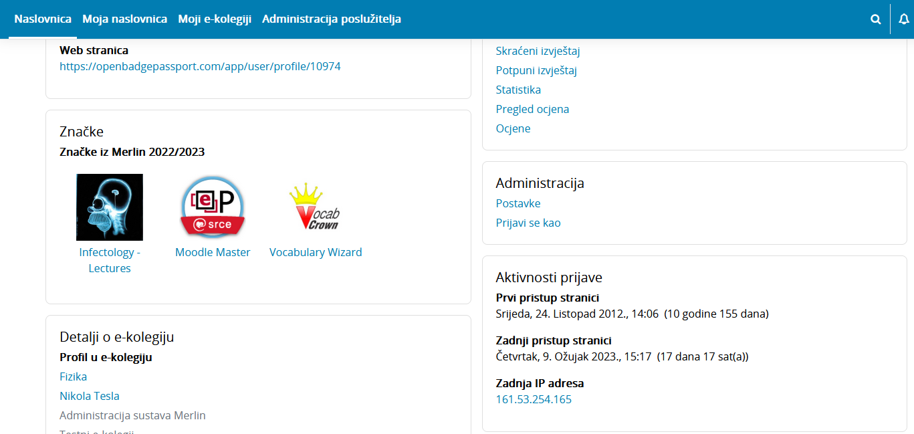
Primjena znački u Merlinu i MoD-u
Odrediti kriterije za značku
Značka predstavlja ishod procjene i osigurava pristup informacijama o toj procjeni
Primatelji digitalnih znački imaju kontrolu
Kada i kome prikazati značku
Nad svojim putem učenja
Mogu se izvesti iz sustava za e-učenje

Slide 15
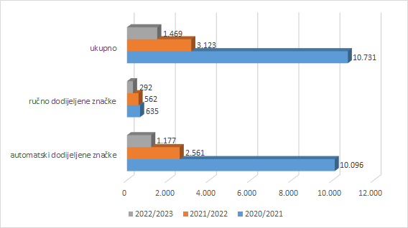
Digitalne značke u brojkama

Slide 16
Priznavanje prethodno završenih tečajeva/kolegija
Da bi se polazniku priznao dio tečaja/kolegija koji se obrađuje u drugom, nezavisnom tečaju moguće ih je povezati i uvjetovati pomoću aktivnosti Subcourse u sustavu Moodle. Na taj se način u jednom tečaju može prikazati status dovršenosti drugog tečaja i omogućava se priznavanje prethodno stečenog znanja.

Slide 17
Hvala na pažnji!
ognjen.orel@srce.hr

Slide 18
Značke za izvannastavne aktivnosti
npr. za vještine suradnje i komunikacije na nekom projektu, za volonterski rad, za savjetodavne aktivnosti u vezi sa stranim studentima, vodeće uloge u studentskom zboru, za rad u savjetovanju studenata i sl.
za aktivnosti u koje su uključeni studenti izvan redovnog obrazovanja u kontroliranim uvjetima
motivacija za korištenje znački – povećati svijest o ustanovi ili podržati studente s obzirom da stječu iskustvo u drugačijem kontekstu uključujući i izvan ustanove

Slide 19
Značke kao nagrada
u okviru pojedine nastavne jedinice
u cilju podizanja motivacije: studenti vole vidjeti da se njih spominje kao dobar primjer, vole pozitivnu povratnu informaciju, neki vole skupljati značke…
dostupni samo u okviru sustava za e-učenje, mogu biti vidljivi i izvan sustava, ali to nije njihova primarna funkcija

